Slide 1
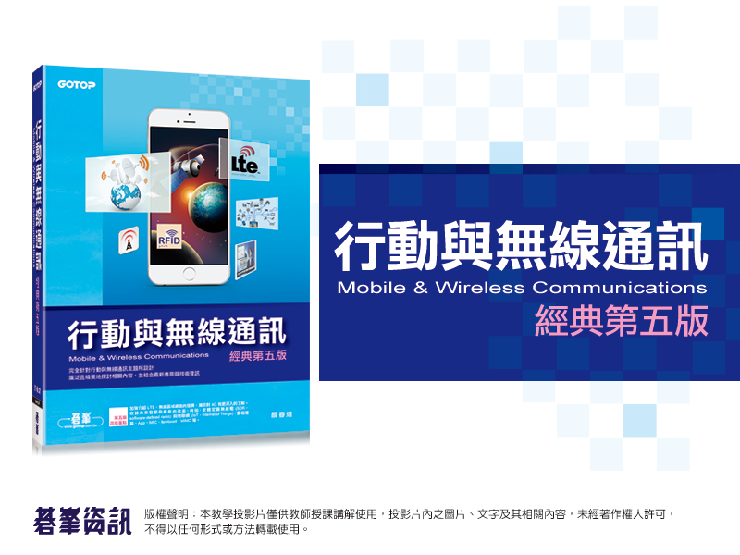

Slide 2

第17章
行動定位服務與行動商務
(Mobile Business)

Slide 3
本章的重要觀念
行動定位服務(LBS, location-based services)是什麼 ?
行動定位服務(LBS, location-based services)有什麼用途 ?
定位技術是什麼 ?定位技術有什麼用 ?
行動商務是什麼 ?
行動商務需要那些技術上的支援 ?
行動商務有什麼樣的應用 ?

Slide 4
17.1 「行動定位」的定義
「定位」就是確定某個物件所在的位置，以手機來說，由於可以收送無線的訊號，只要能經由訊號辨識出手機，技術上就能確定該手機的位置，一般可以進一步地假設那也是手機使用者所在的位置。
有人也把這種服務翻譯成「適地性服務」 。

Slide 5
行動定位服務的應用
緊急災難救助
刑事偵搜
企業營運的彈性

Slide 6
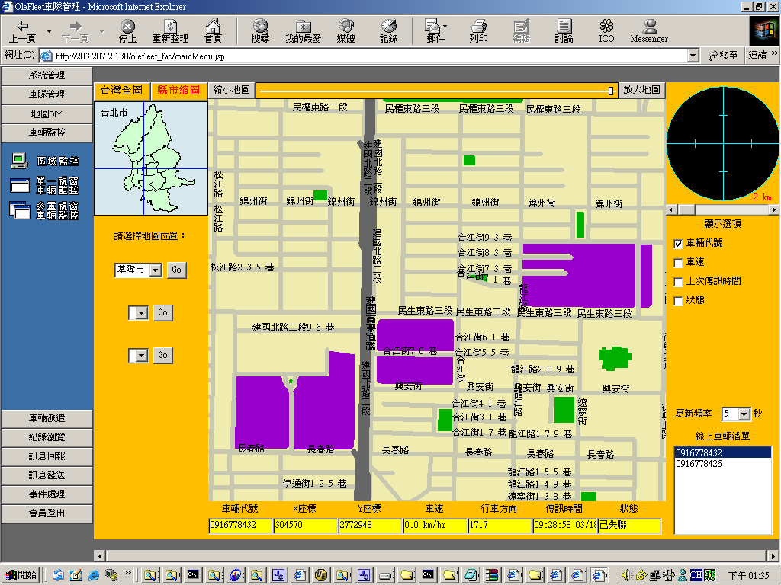
典型的定位服務
(資料來源 : 友邁科技)

Slide 7
17.2 定位技術 (Location-identification technologies)
定點式的個人化服務是一種未來的網路應用趨勢，現有的應用可以配合使用者所在的位置來做一些調整，讓業者與使用者雙方都能獲得更好的效益。
為了達到這個目的，有多種行動定位技術來支援各種行動定位服務的應用，可以分為網路端定位(network-based positioning)、用戶端定位(terminal-based positioning)與混合型的定位。

Slide 8
行動定位技術
網路端定位(network-based positioning)
用戶端定位(terminal-based positioning)
混合型的定位

Slide 9
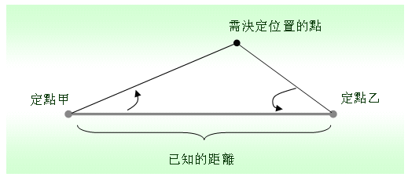
三角定位法

Slide 10
17.2.1 定位技術的種類
發源區(COO, Cell of Origin)
接收角(AOA, Angle of Arrival)
接收間隔(TDOA, Time Difference of Arrival)
加強型接收間隔(E-OTD, Enhanced Observed Time Difference)
上傳抵達時間差(UL-TOA, uplink time of arrival)
細胞全域辨識(CGI, cell global identity)

Slide 11
定位技術的種類(Cont’d)
位置模式比對(Location Pattern Matching)
加強式的前向連結三角定位法 (E-FLT, enhanced forward link triangulation)
全球定位系統(GPS)
輔助式的GPS (A-GPS, assisted GPS)

Slide 12
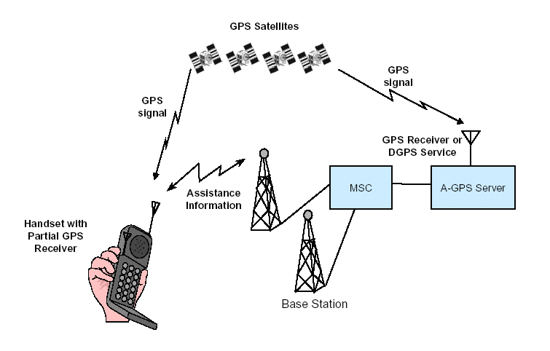
A-GPS的架構

Slide 13
17.2.2 行動定位系統的類型
行動無線通訊系統可以利用微細胞識別碼（Cell-ID）的定位技術。
以行動用戶端設備所在的微細胞的識別碼為定位的依據，讓行動通訊系統從手機用戶碼找出其所對應的區域。

Slide 14
17.2.3 行動定位的標準化
大多數的定位技術都著重於定位的方法，不過也有人試著綜合各種不同的定位方法，發展出單一的API讓開發者使用(Andersson 2001)。
2000年時，Ericsson、Motorola與Nokia組成LIF(location interoperability forum) ，致力於行動定位的標準化，希望在使用者採用不同的通訊技術時，例如GSM、cdmaOne與TDMA等，仍然能達到定位的目的。

Slide 15
17.2.4 定位技術的應用
廣告與行銷
派遣追蹤(fleet tracking)
道路服務

Slide 16
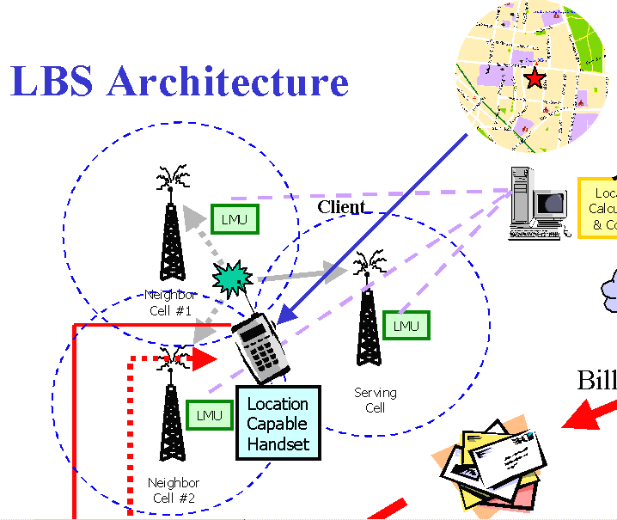
LBS的無線通訊架構
(資料來源 : 友邁科技)

Slide 17
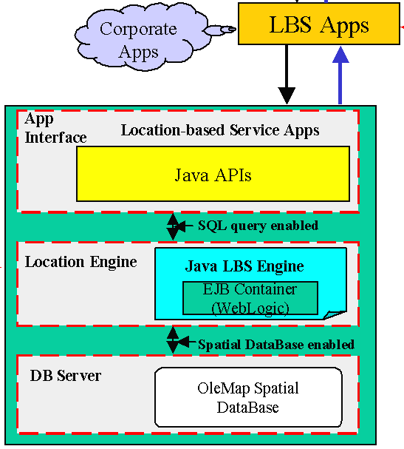
LBS平台供應者的系統架構
(資料來源 : 友邁科技)

Slide 18
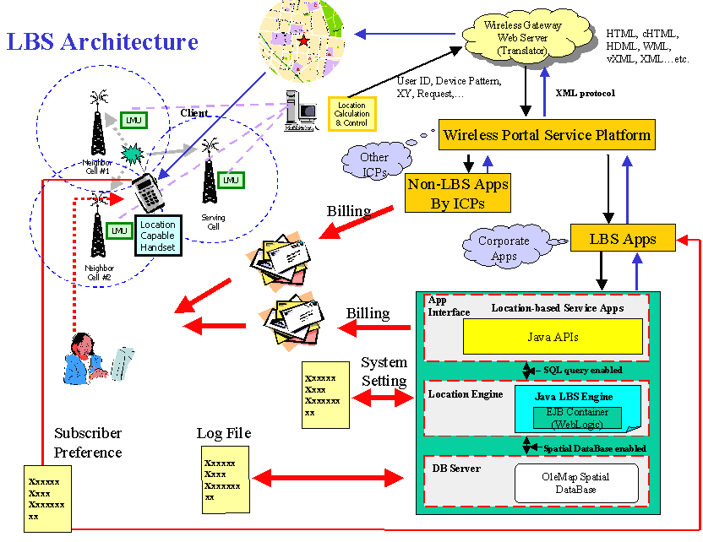
LBS的整體架構
(資料來源 : 友邁科技)

Slide 19
17.3 LBS應用的實例
網路上已經可以找到很多LBS的應用，從無線網路環境的業者(operator)、平台供應者(platform provider)到內容提供者(content provider)，都是促成這些應用實現的成員。
假如業者知道用戶目前的所在位置，則在商務上顯然有可資運用之處，即時性就是一個很大的差別。

Slide 20
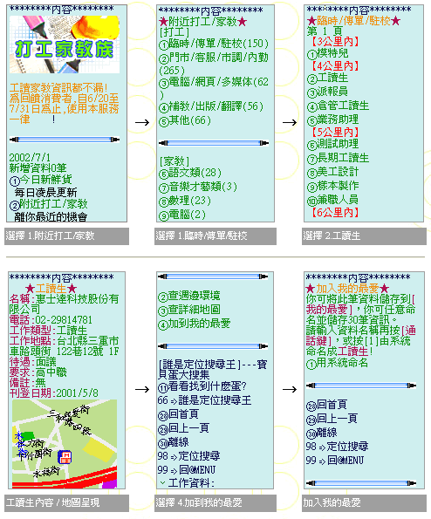
手機上的介面
(資料來源 : www.urmap.com)

Slide 21
17.4 行動商務(mobile commerce)
網際網路(Internet)的發展對於網路應用的影響最大，大多數人都或多或少接觸過網際網路的應用。
同樣是使用Web瀏覽程式，每個人進行的活動都不太一樣，有的人會查詢資料、有的人進行學習，也有人花錢購物或是列印財務報表。這些不同的活動都代表一種網路的應用。

Slide 22
電子商務的型式
業者對消費者 (B2C, Business-to-consumer)
業者對業者 (B2B, Business-to-business)
消費者對消費者 (C2C, Consumer-to-consumer)
消費者對業者 (C2B, Consumer-to-business)

Slide 23
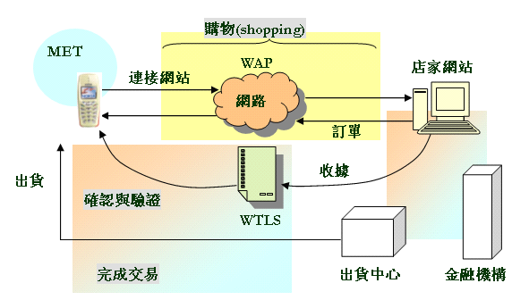
行動商務的流程實例

Slide 24
17.4.1 電子商務簡介
目前產業走向全球化及跨企業的合作，各種商務活動都需要和資訊的運用結合，使資訊的使用從傳統的自治式的(autonomous)資訊轉化成整合式的(integrated)資訊應用。
跨供應鏈（supply chain）的B2B(business-to-business)電子商務總額預估將於幾年內達到數兆美金的規模 ，屆時透過電子商務完成的交易將占實際商業交易量的一半以上。

Slide 25
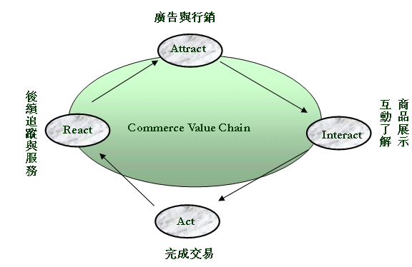
商務價值鏈的觀念

Slide 26
17.4.2 行動商務的定義
行動商務的基礎是無線通訊的環境
可以找到持有無線通訊器具者目前所在的位置
機動性加上即時性

Slide 27
行動商務(Mobile Business)的
模式
B2E (Business-to-Employee)
B2C (Business-to-Customer)
C2C(Consumer-to-consumer)
C2B(Consumer-to-business)

Slide 28
17.4.3 促成行動商務的技術
行動商務好像跟無線通訊關係非常密切，這是事實，但是行動商務還需要很多其他技術的整合與支援。
當然這也和實際的商務特質有關，也就是說，不同的應用可能會需要不同技術的組合。

Slide 29
17.4.4 無店舖業者的概念
店舖存在的目的是為了與潛在的客戶接觸，把商品展示在客戶面前，以有效的溝通促使交易成功。
若是類似的活動可以在沒有店舖的條件下完成，是不是更好呢 ? 當然，要回答這個問題可能要考量很多的因素，不過，商務成功的要訣在於行銷(marketing) ，假如行銷也能電子化與自動化，則電子商務與行動商務成功的機率顯然會樂觀多了 !

Slide 30
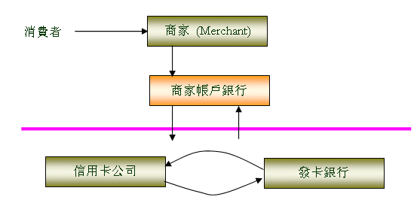
無卡交易的流程

Slide 31
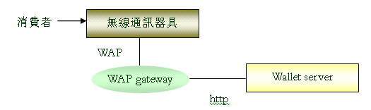
無線通訊器具在付款機制中使用的模式

Slide 32
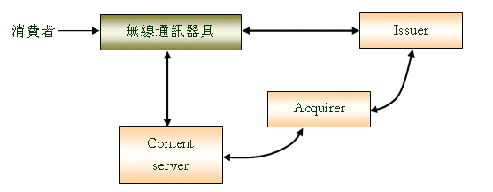
MET的付款交易模型

Slide 33
17.4.5 支援行動商務應用的網路架構
通常各種網路的服務與應用是在網路技術成熟而且普及之後才陸續發展出來的，電子商務已經存在多年，目前有線網路的佈建與設施對於大多數人來說幾乎是生活設施的一部分。
無線通訊雖然在某些方面十分發達，但是許多潛在的應用還沒有開發，未來不僅在網路基礎建設上會持續地改變，有很多網路應用與內容的開發也會跟著發達起來。

